Slide 1
Transiciones y animaciones
Gloriana Garro
Luis Leandro

Slide 2
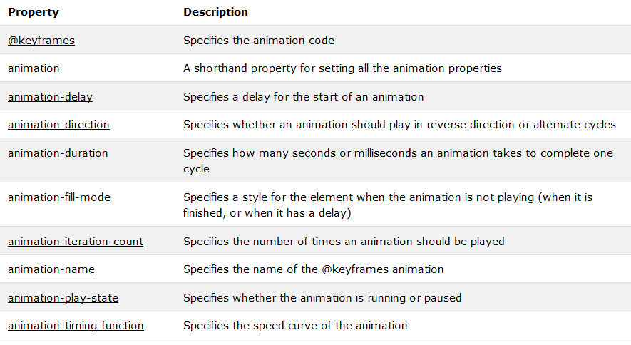

Slide 3
Ejemplos

Slide 4
Otros ejemplos
http://www.csslab.cl/ejemplos/css3-avanzado/ejemplo3.html
http://www.csslab.cl/ejemplos/css3-avanzado/ejemplo4-1.html
http://waitanimate.eggbox.io/#/

Slide 5
Ejercicio
Animación para representar la carga de otra página

Slide 6
Referencias
https://developer.mozilla.org/en-US/docs/Web/CSS/CSS_Animations/Using_CSS_animations
https://developer.mozilla.org/en-US/docs/Web/CSS/CSS_Transitions/Using_CSS_transitions

